Slide 2




Faisabilité des SfN en milieux aquatiques et humides
Comment croiser les approches socio-économiques et écologiques ?

Slide 3
Déroulement de l’atelier
Timing : 11h-12h30
Présentation des 3 initiatives (1h)
  Projet ResSources du Néal – Armel Dausse (Forum des Marais Atlantiques) & Simon Dufour (Université Rennes 2)
  Projet Haies vives contre les inondations – Thomas Breinig (Syndicat Mixte Interdépartemental de la Vallée de la Lèze)
  Projet Ancoeur 2030 – Julien Voyé (Aqui’Brie)
Table-ronde : croiser les enjeux, quelles perspectives ? (25 min)
  Avec les 3 projets et les participant·es
Conclusion de l’atelier (5 min)
  Dans ma valise …

Slide 4
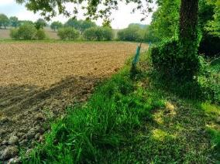
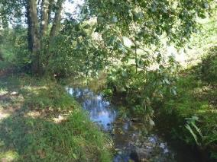








Projet démonstrateur
Life ARTISAN – ResSources du Néal

Slide 5
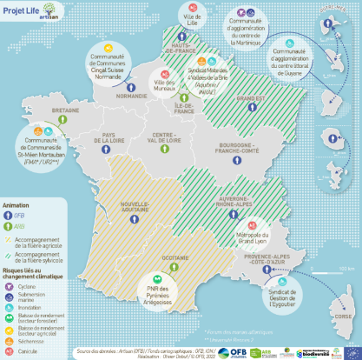
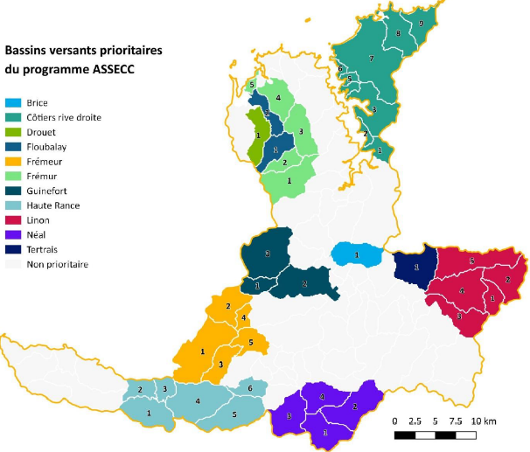

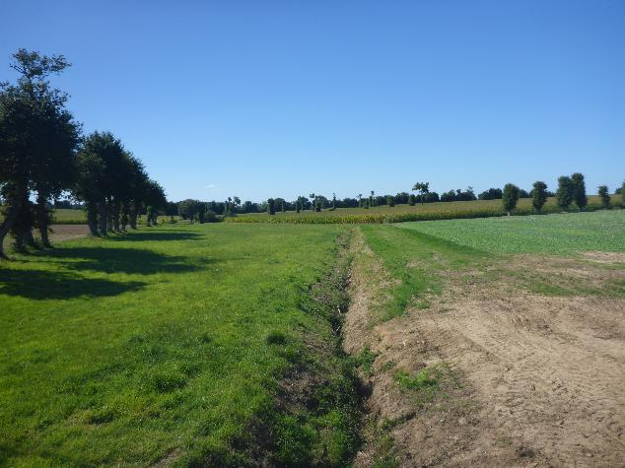
Contexte
Territoire rural soumis à des assecs de plus en plus fréquents
SAGE Rance – Frémur – Baie de Beaussais
Bassin versant du Néal

Slide 6
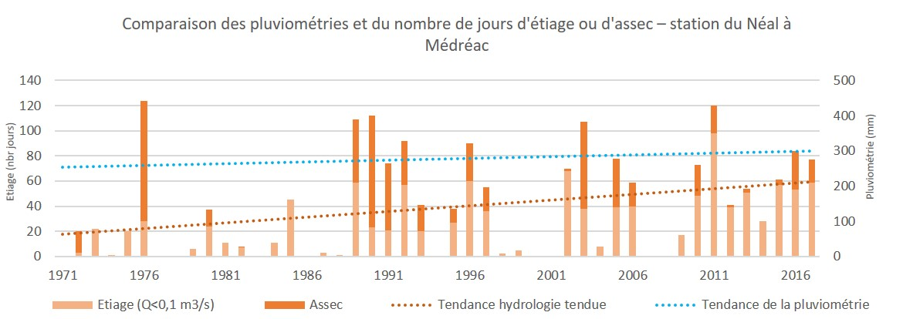
Masse d’eau du Néal
  Suivi du débit depuis 1968 :
    Augmentation du nombre de jours passés en étiage (moy 10% du temps)
    Diminution significative des débits mensuels minimaux
  Taux de pression actuel à l’étiage : 400 % (dont plans d’eau : 200 %)
  Diagnostic : 60% des cours d’eau en état mauvais ou très mauvais pour débit
Notes:
Pr

Slide 7
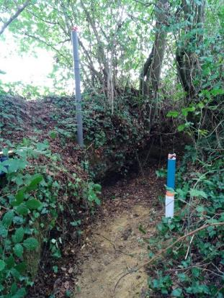
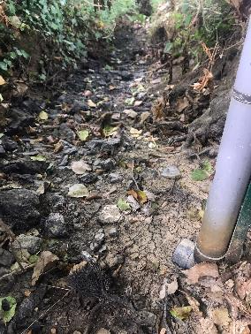
Objectifs
Étudier la faisabilité technique, écologique et socio-économique de la restauration des milieux aquatiques en tête de bassin versant pour limiter les étiages sévères.
A travers l’expérimentation :
D’une démarche de dialogue en amont du programme d’actions
De la mise en œuvre de travaux de restauration de milieux aquatiques et associés sur des petits affluents en tête de bassin versant

Slide 8
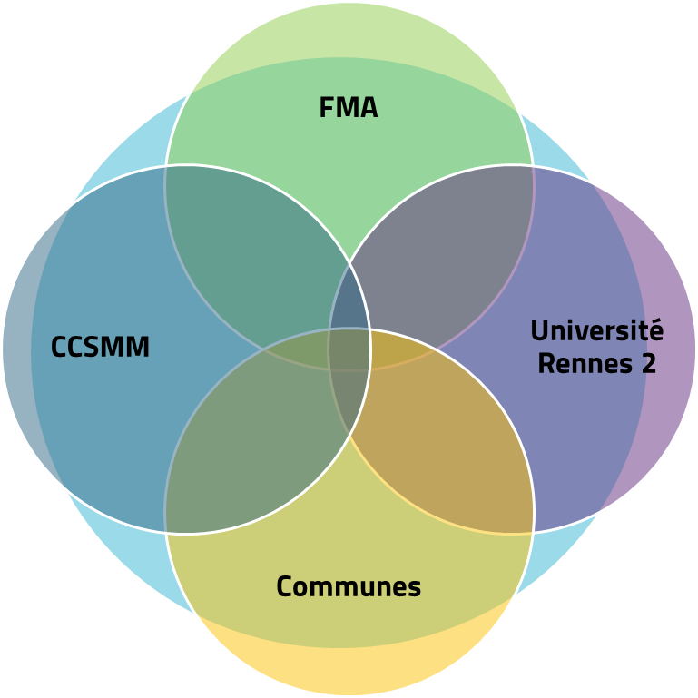
Démarche
Co-construction du programme d’actions
Définition d’itinéraires technique - travaux
Définition des secteurs prioritaires
Usagers du territoire/
Compréhension des usages et dialogue avec les usagers

Slide 9
Démarche
Actions de restauration visées :
SAFN visant à ralentir les écoulements et à maintenir l’eau dans le bassin-versant
Exemples d’actions
Désimperméabiliser les bourgs
Restaurer des haies stratégiques
Neutraliser/réguler le drainage
Restaurer les zones humides
Remonter le fil de l’eau
Remettre le cours d’eau en talweg
Reméandrer
Compartiment
Objectif
Zones d’infiltration (versants)
Zones d’exfiltration (zones humides)
Milieu récepteur (cours d’eau)
Favoriser l’infiltration
Ralentir le transit vers le cours d’eau
Ralentir le débit des CE
➔ Actions combinées bocage/zones humides/cours d’eau/zones urbaines

Slide 10
ARTISAN ResSources du Néal
2020
2021
2022
2023
2024
2025
2026
2027
Diagnostic avant travaux (socio – écologique, hydrologique et climatique)
Phase de dialogue
Identification des secteurs prioritaires
Construction du programme d’action
Travaux de restauration
FMA
Évaluation
socio-économique
UR2
CCSMM
Suivi après travaux (socio – écologique et hydrologique)

Slide 11
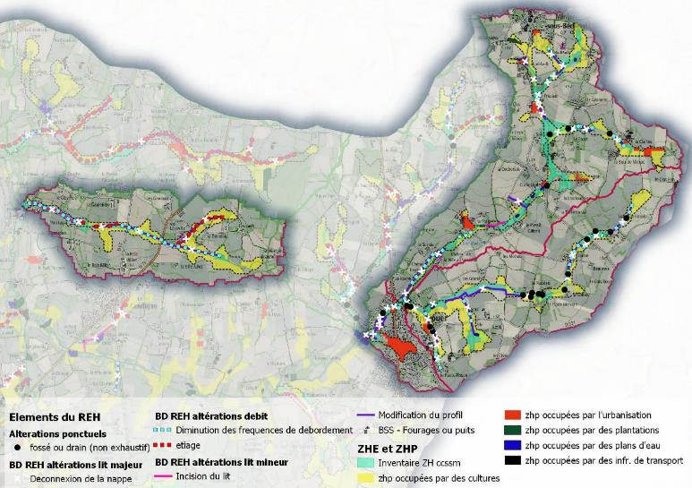
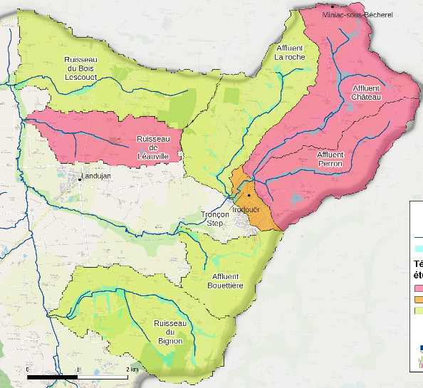
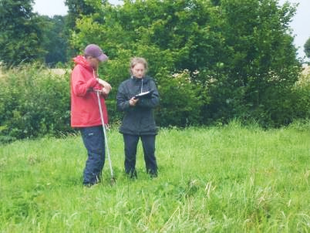
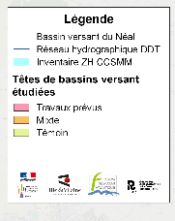
Croisement des regards
Analyse hydro-écologique - Définition des secteur prioritaires
Données d’analyse :
Diag parcelles en bord de cours d’eau
ZHP à risque d’altération et interceptées aux ZHE
Nature des ZH
Diag REH cours d’eau
Points assecs
Inventaire bocage 2009 + données bocage antiérosif
+ données statistiques basés sur SIG

Slide 12
Croisement des regards
Diagnostic socio-territorial
Objectifs :
Connaitre les usages
Comprendre les perceptions des usagers et riverains
Le diagnostic est il partagé ?
Méthode :
Diagnostic Foncier
Entretien semi directif avec les usagers et riverains (agriculteurs, pêcheurs, habitants)
Phase de dialogue
=> Tester si cela change quelque chose de :
Prendre du temps
Avoir plus d’information
Comprendre comment les différents acteurs envisagent le problème
…

Slide 13
Croisement des regards
Principaux enseignements :
Un contexte territorial peu favorable à l’émergence de dynamiques collectives
                faible attachement aux cours d’eau et zones humides
      contraintes, notamment réglementaire
Des changements climatiques bien perçus. Mais absence déclarée de problème d’accès à la ressource en eau => pas de diagnostic partagé
Un patchwork de positions envers l’idée de restauration

Slide 14
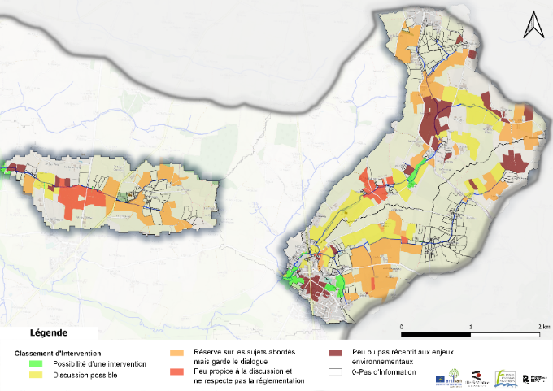
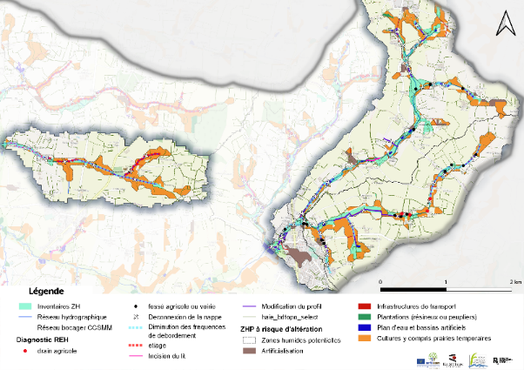
Croisement des regards
Secteurs prioritaires et diagnostic territorial
Focaliser les efforts sur 2 affluents sans oublier les enjeux en tête de bassin versant
3
4
5
7
1
2
8
6
9
10

Slide 15
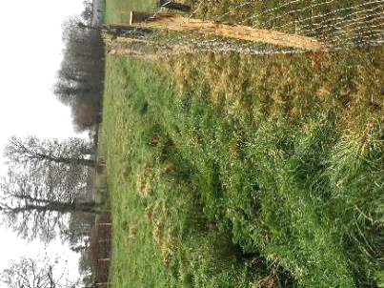
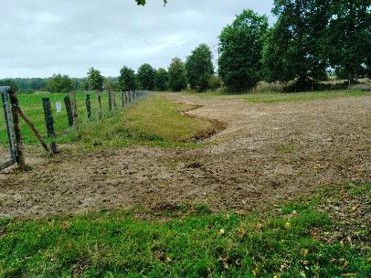
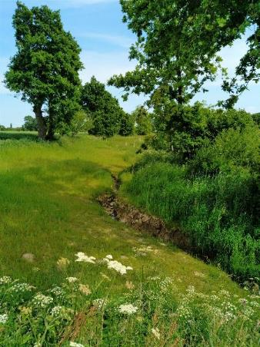
Premiers projets de restauration
Cours d’eau du gymnase d’Irodouër
Réhausse et reméandrage du cours d’eau
Avant
Après

Slide 16
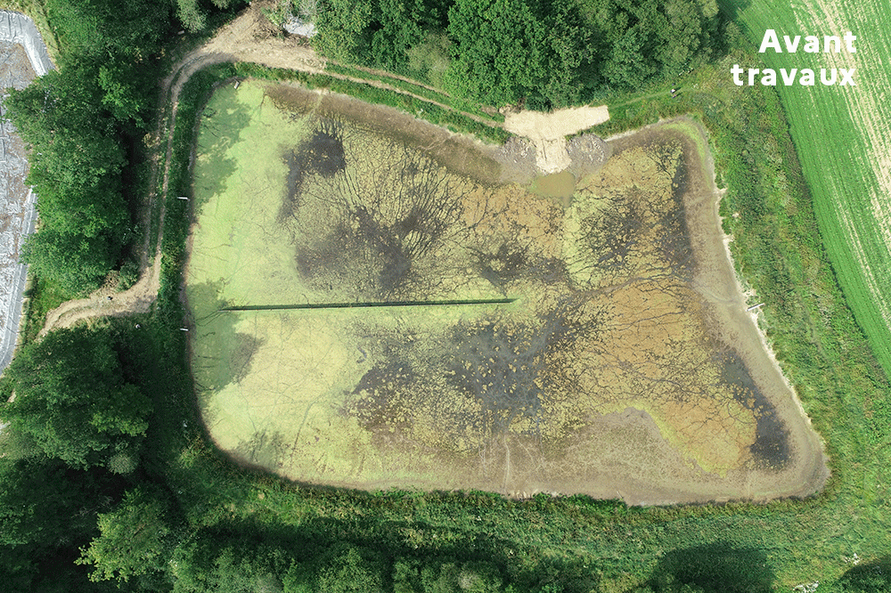
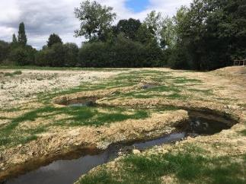
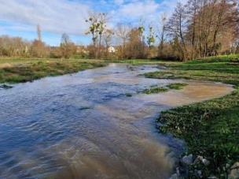
Premiers projets de restauration
Site de l’ancienne station de lagunage
Restauration de la zone humide (1ha)
Remise en talweg du cours d’eau
Suppression de remblai
Juin/23
sept/23
Janv/24

Slide 17

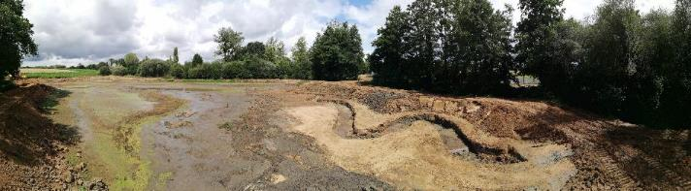
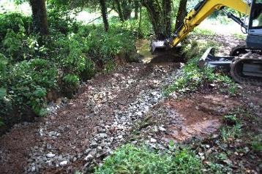
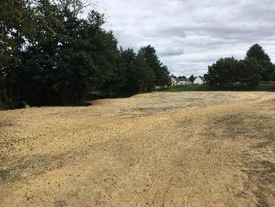
Travaux réalisés
  Juillet 2023 :
  Restauration de 1ha de zone humide par la suppression de l’ancienne lagune STEP et de remblais
  Remise en talweg de 80 m de cours d’eau
  Recharge en granulat sur 200 m de cours d’eau
Parcelles communales - Irodouër
Ancienne lagune STEP
Notes:
secteurs où les fonctions des ZH sont possiblement altérées

Slide 18

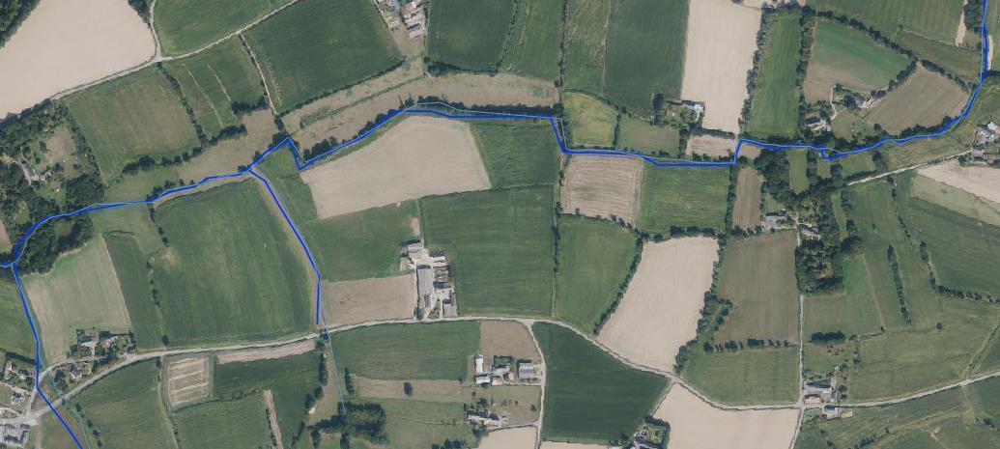
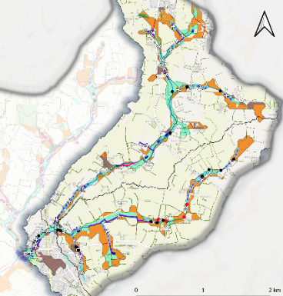


Opportunités de travaux
Projet 2024
Projet 2025
Remise en talweg : 950 m
Reméandrage et recharge : 300 m
9
10
Irodouër – Affluent Perron

Slide 19
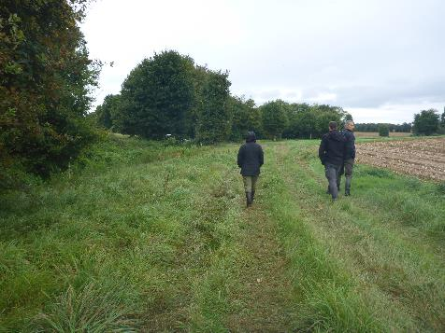
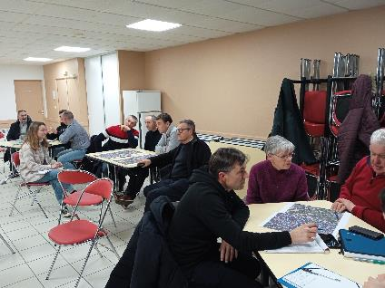
Difficultés / contraintes / adaptations
Éléments à retenir
Entrée collective remplacée par une entrée individuelle avec un relai par les élus
→ place centrale des élus comme médiateurs
Considérer l’ensemble du cycle de l’eau (notamment la partie « urbaine ») afin de ne pas se concentrer sur un seul type d’acteur (ex. les exploitants agricoles)
L’approche de type « co-construction » collective n’est pas nécessairement la panacée
Le temps passé à arpenter le terrain pour discuter avec les riverains doit absolument être mieux reconnu

Slide 20
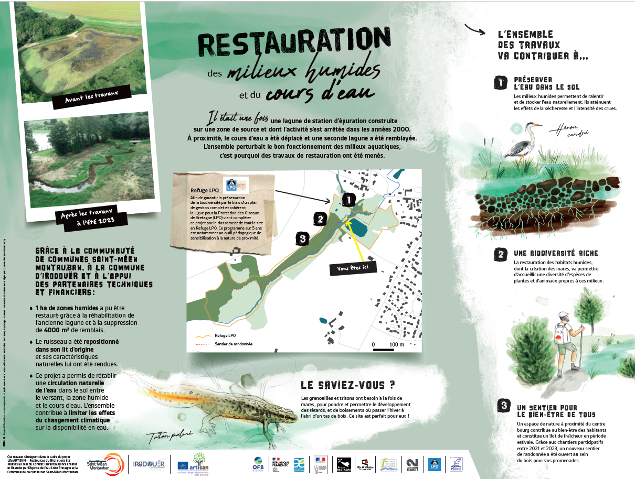
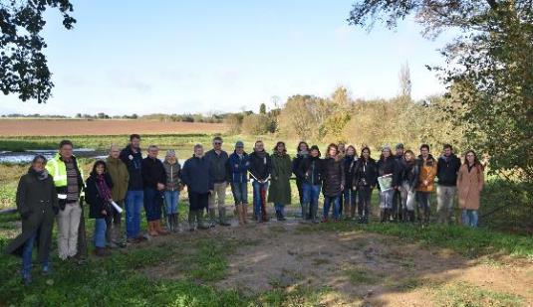
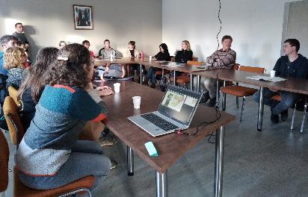


Perspectives
Poursuite de l’effort d’animation
Individuelle
Auprès des propriétaires et usagers
Collective
Communication et actions de sensibilisation auprès des élus et des habitants
Démonstrative
Visites et animations autour des sites de restauration

Slide 21
Merci de votre attention

Slide 22
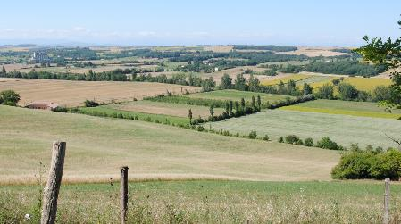
Faisabilité des SFN, comment croiser les approches socio-économiques et écologiques ?
Les SFN en vallée de la Lèze, retour d’expérience du SMIVAL
Jean-Claude GIRAUD, Vice-président
Thomas BREINIG, Directeur

Slide 23
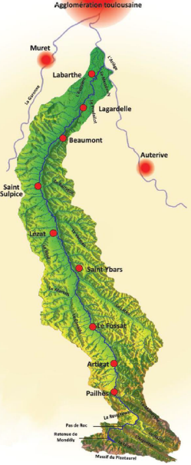
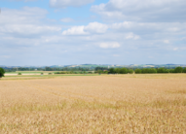
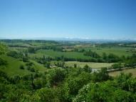
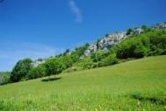
La vallée de la Lèze
350 km2
Lèze : 70 km
≈500 km de cours d’eau
43 sous-bassins versants
Vallée à dominante rurale et périurbaine
Environ 25.000 habitants
30 communes et 5 EPCI FP
Source : massif du Plantaurel

Slide 24
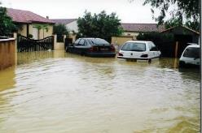
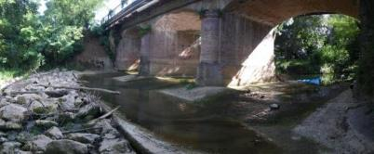
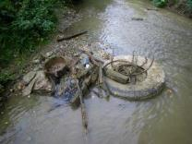
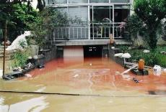
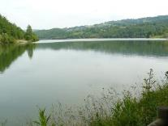
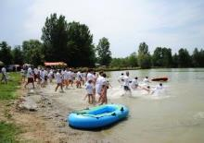
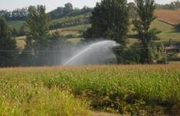
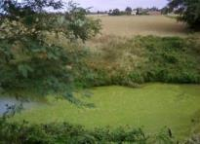
La vallée de la Lèze
Plusieurs objectifs complémentaires :
Favoriser la rétention amont
Améliorer la qualité
Restaurer des espaces de nature et les milieux aquatiques

Slide 25
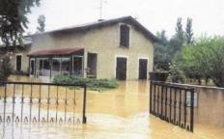
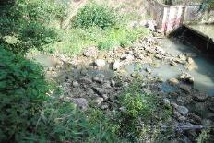
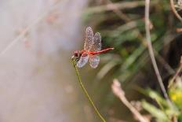
Stratégies d’adaptation
au changement climatique
S’adapter, adapter le territoire
Anticiper les changements :
climat
énergie
biodiversité
démographie
urbanisation
agriculture
Améliorer la résilience face
aux inondations,
aux sécheresses,
à la perte de biodiversité

Slide 26
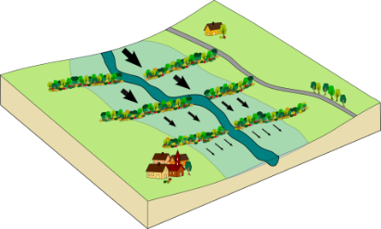
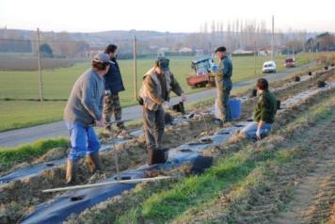
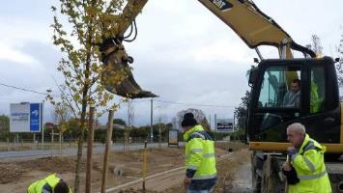
Les SFN réalisés en vallée de la Lèze
Plantation de 30 km de haies
  Haies brise-crue
  Haies sur coteaux
Noue de décharge du Jacquart
Options secteur du Mongéa :
  Bassin de rétention
  Friche
  Haies
Bassin d’Enroux
Entretien différencié des cours d’eau

Slide 27



Croiser les regards
Appréhender les enjeux sociaux, économiques, écologiques
Recueillir les perceptions
Partager les points de vue
Assemblées, Comités,
Commissions
Ateliers La Fresque de la Lèze

Slide 28




Croiser les regards
Objectiver les perceptions
Objectiver les constats
Etude diachronique de localisation des haies 1982 – 2006
300 km de haies (23% des linéaires) disparus en 30 ans
Documenter les épisodes pluvieux, localiser les secteurs sensibles
Constats de terrain, cartographie, capitalisation des connaissances
Perte de fonctionnalités :
rétention d’eau en amont
interception des chemins de l’eau
protection contre érosion sol
qualité de l’eau

Slide 29







Croiser les regards
Concertations, co-constructions
Mener les concertations, expérimenter, généraliser, communiquer
Plans communaux d’hydraulique douce
Définir les cadres
technique
administratif
financier
foncier
Partenariats techniques et financiers Arbres et Paysages d’Autan, BioTech, Départements, Région, Agence de l’eau, FEDER, CDA, AAPPMA, ACA…

Slide 30




Croiser les regards
Plans communaux d’hydraulique douce

Slide 31

Croiser les regards - Politique foncière
Propriétaire
Exploitant
Propriétaire
+ 255 €
Exploitant
+ 1450 €
loyer
loyer
*Plantation
d’une haie de
3600 €
*
Protocole de maitrise foncière
2010
Exemple pour une haie moyenne de 300 m pour 10 m
SMIVAL
SMIVAL
- 2155 €
Aides PAC
Aides PAC
- 450 €
Option 1 : convention
Option 2 : servitude
Propriétaire
+ 40,60 € /an sur 25 ans
Exploitant
+ 1450 €
Propriétaire
+ 1450 €
Exploitant
+ 1450 €
*
loyer
achat
SMIVAL
- 2766 €
X
SMIVAL
- 3800 €
X
Aides PAC
Aides PAC
- 300 €
- 900 €
Option 3 : location
Option 4 : acquisition

Slide 32






Croiser les regards
Des résultats et évaluations encourageants
32 km de haies plantés (2008-2018)
53 000 plants, 330 k€
La vallée
La disparition
Les revenantes
Résultats
Perspectives
5 km de haies brise-crue
27 km obstacles au chemin de l’eau
Restauration ou nouvelle plantation
1 à 5 rangs de large
Haie basse, moyenne ou haute
Essences locales, fruitiers greffés

Slide 33





Croiser les regards
Des résultats et évaluations encourageants
Modélisation des haies
Hydologique HEC HMS
La vallée
La disparition
Les revenantes
Résultats
Perspectives
-40m³/s (-28%)
Hydraulique 2D Télémac
Hernel C. et al. 2010
Grandes cultures Bocage
Temps de transfert
allongé de 1h40 / 18h (9%)

Slide 34






Croiser les regards
Des résultats et évaluations encourageants
Efficacité locale des aménagements
Points à consolider
Évaluation : Massabrac, orage du 8 juin 2015
2800 € de nettoyage
BREINIG et al., 2017
Colloque Géorisque
0 € de nettoyage

Slide 35



Difficultés et contraintes
Ratios / ACB
Analyses Coûts Bénéfices
Maîtrise du foncier
Acceptation locale des SFN
Capacité de persuasion
Arguments pour convaincre

Slide 36





Perspectives
Programmes PPG, PAPI :
Milieux et zones humides
Annexes fluviales
Continuité écologique
Partenariats techniques et financiers Arbres et Paysages d’Autan, Haies ariégeoises, Bureaux d’études , Agence de l’eau, Région, Départements, FEDER, CDA, AAPPMA, ACA…
Recherche innovation :
Projets européens multipartenariaux

Slide 37

Merci de votre attention
www.smival.fr

Slide 38
Merci de votre attention

Slide 39




Ancoeur 2030
Enjeux croisés Eau, inondations et biodiversité

Slide 40


Protéger la nappe phréatique
2 600 km²
3 départements
221 communes
930 000 habitants
AQUI’ Brie c’est :
1M de franciliens
approvisionnés
Approvisionnement en eau potable

Slide 41




Les phytos
Les nitrates
Les pompages

Slide 42




Cartographier la vulnérabilité de l’aquifère
Faible vulnérabilité aux transferts
Les terres
sont drainées
Vulnérabilité modérée aux transferts
Méthode BRGM
Forte vulnérabilité aux transferts
Très forte vulnérabilité aux transferts

Slide 43

Pourquoi la nappe est concernée par le changement climatique
Augmentation des températures
Répartition et cumul des pluies
Nouveaux besoins
Augmentation des besoins existants
?????
Inondations
Baisse de la pluie disponible
La recharge de la nappe
L’utilisation de l’eau de la nappe
Baisse des débits d’étiage = moins de dilution
Qualité de la nappe
Qualité de la ressource en eau
Intensité des pluies = lessivage !
Eau de surface de moins bonne qualité

Slide 44
Restaurer les fonctionnalités tampon du BV
Evolution du paysage agricole
2000
1900
Réintégrer l’agriculture dans une dynamique
paysagère en appliquant les concepts
de l’ingénierie écologique
Ingénierie écologique – Infrastructure verte –
Solution fondée sur la Nature (concept UICN 2018)
…

Slide 45


Rampillon, site pré-ARTISAN
Une zone tampon déjà existante !
355ha en Brie, agriculture conventionnelle, drainée
Interception des écoulements de drainage
Suivi scientifique
Aerial Sight of the watershed
Village
Buried ditch
Sinkhole Stream
Houses
Arterial Ditch
Les vaux

Slide 46

Une zone instrumentée
Haute fréquence (Q, R, ET, SM, NO3)
Echantillons pondérés par les volumes tous les 15 jours
(pesticides)
Ru des Gouffres
5700m² soit 0,15% ou 7m3
Issu d’un compromis en 2008
Entrée ZTHA
Pluviomètre
Débit
Nitrate
Echantillons composites
Sortie ZTHA
Débit
Nitrate
Echantillons composites
ZTHA:
Surface = 0.56 ha
(Ratio: 0.15%)
Volume = 2500 m³
Eddy tower

Slide 47
Abattement…
Les nitrates
Apport fertilisation : 170kgN/ha/an (20% de perte)
NITRATES : Flux moy. = 452.6 t/an = 28.8 unités de N/ha/an / C_moy.= 58.7 mg/L
Abattement moyen de 12% : Dépend du temps de séjour et de la température

Slide 48
Abattement…
Les produits phyto

Slide 49


Support de biodiversité
Chaque site développe sa propre trajectoire écologique et donc sa propre biodiversité.
Cependant 1ha de zone tampon restaurée représente une présence de plus de 80% des espèces locales

Slide 50











Créer un projet de territoire
Mobiliser des connaissances …
Diagnostic hydrogéologique
Diagnostic biodiversité
Concertation
Solutions
… pour discuter et éclairer la prise de décision

Slide 51



Une démarche participative
3 étapes qui se complètent
Partager la diversité des perceptions du territoire pour mieux comprendre ses enjeux
Imaginer des scénarios réalistes d’évolution du territoire en intégrant les zones tampons
Faire émerger les leviers et les freins à la mise en œuvre d’actions en lien avec les scénarios
3 méthodes
Cartes à jouer
Simulateur paramétré localement
Jeu de rôle

Slide 52


Difficultés
Rien n’est jamais acquis
Quel foncier pour mener ces actions…
Jusqu’à quel point on peut modifier les pratiques agricoles ?
Est-ce qu’on a la main sur la trajectoire du territoire ?
On marche beaucoup à l’opportunité !
Quel temps et quel débouché pour la concertation ?

Slide 53

Le Buisson aux lièvres
Enjeux pollutions agricoles, urbaines et industrielles
Etang non fonctionnel, restauration de zones humides
Enjeu d’expansion des crues

Slide 54

Val d’Ancoeur
Enjeux inondations
Rus non fonctionnels, restauration de zones humides
Continuité latérale, reméandrage

Slide 55
Merci de votre attention

Slide 56
Table-ronde

Slide 57

Dans ma valise
  Consignes :
    Ecrire un mot, une phrase, une image
Aujourd’hui, je repars avec :

Slide 58
Merci de votre attention

